Slide 1

1 VMBO-KGT
Leerboek Deel 1
1.3 Balk en rechthoek
Theorie G Rechthoek

Slide 2
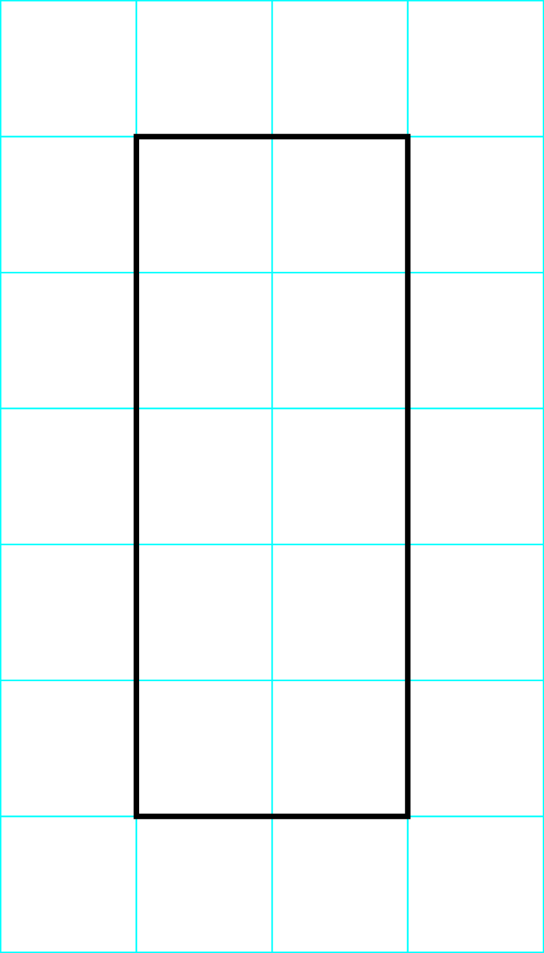
Zijn alle zijden even lang?
A
ja
B
nee

Slide 3
Zijn alle hoeken even groot?
A
ja
B
nee

Slide 4
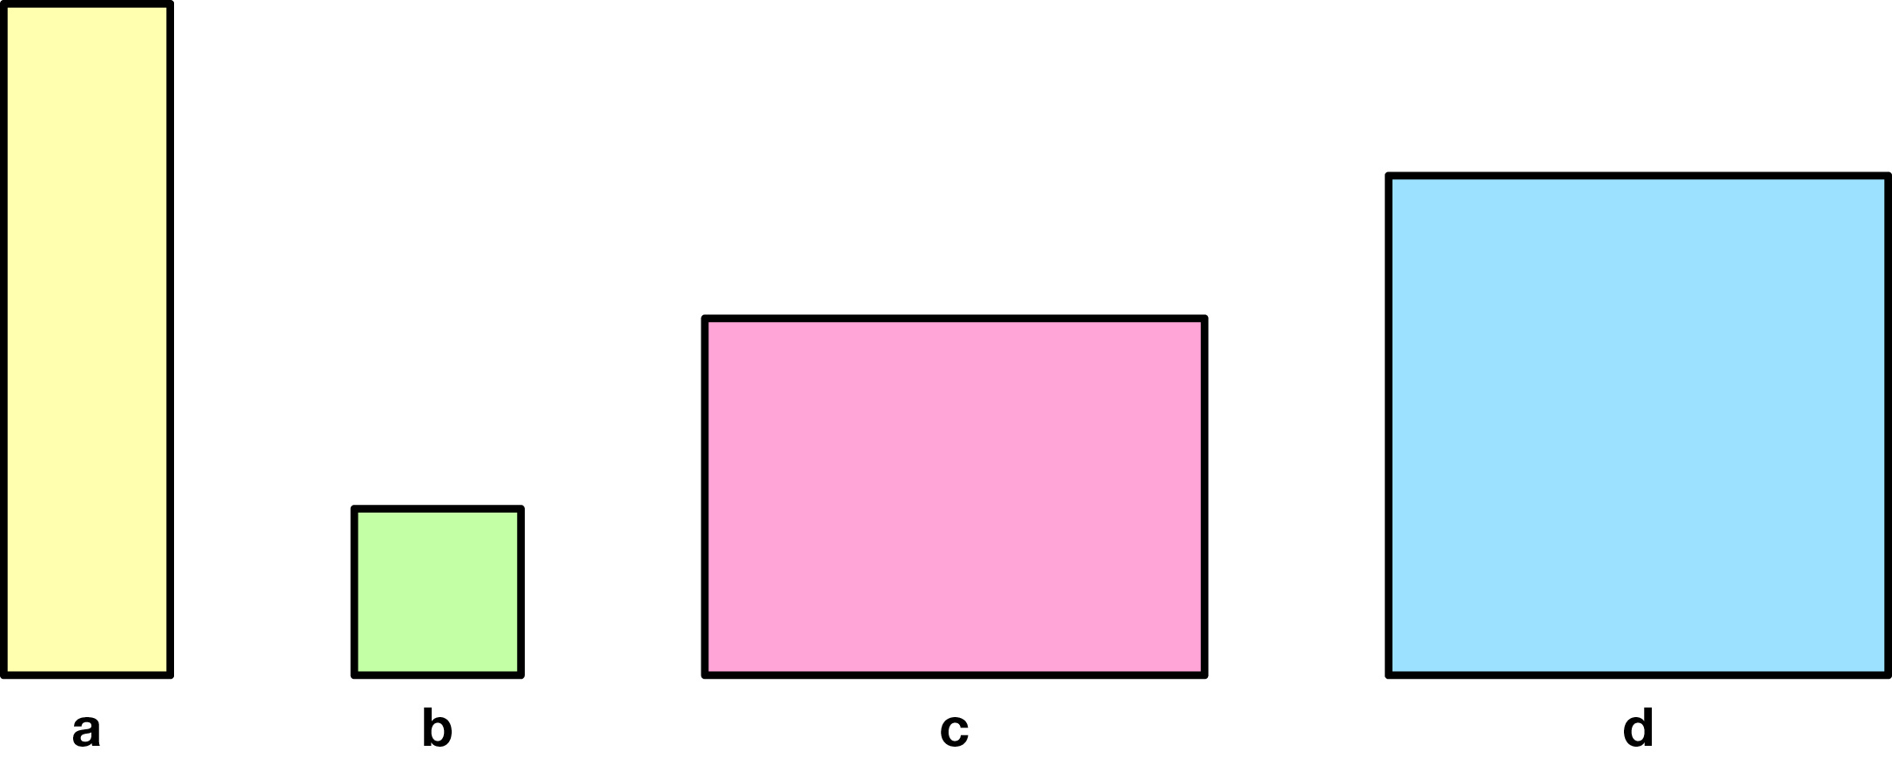
Welke figuren zijn rechthoeken?
A
figuur a en figuur b
B
figuur b en figuur d
C
figuur a en figuur c
D
figuur a en figuur d

Slide 5
Theorie G Rechthoek
Een balk heeft 6 zijvlakken. Die zijvlakken hebben de vorm van een rechthoek. Soms zijn er twee vierkanten bij.
Een balk is een ruimtefiguur. Een rechthoek is een vlakke figuur.
Een rechthoek heeft
4 hoekpunten
4 rechte hoeken
4 zijden.
De zijden die tegenover elkaar liggen zijn even lang.

Slide 6
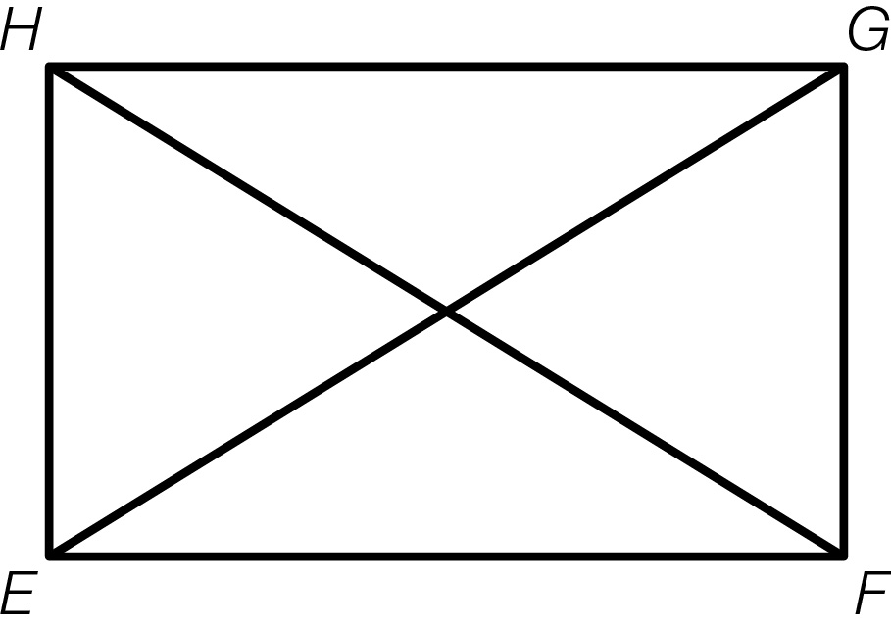
Theorie G Rechthoek
Hiernaast zie je rechthoek EFGH.
Zijde EF is even lang als zijde GH.
Zijde FG is even lang als zijde EH.
In de rechthoek zijn diagonaal EG en diagonaal FH getekend.
Leerdoel Je kunt een rechthoek met diagonalen tekenen.

Slide 7
Testopgave Rechthoek DEFG (blz. 36)
Teken rechthoek DEFG met DE = 6 cm en DG = 3,5 cm.
Welke zijde is even lang als zijde DG?
Teken de diagonalen in de rechthoek.

Slide 8
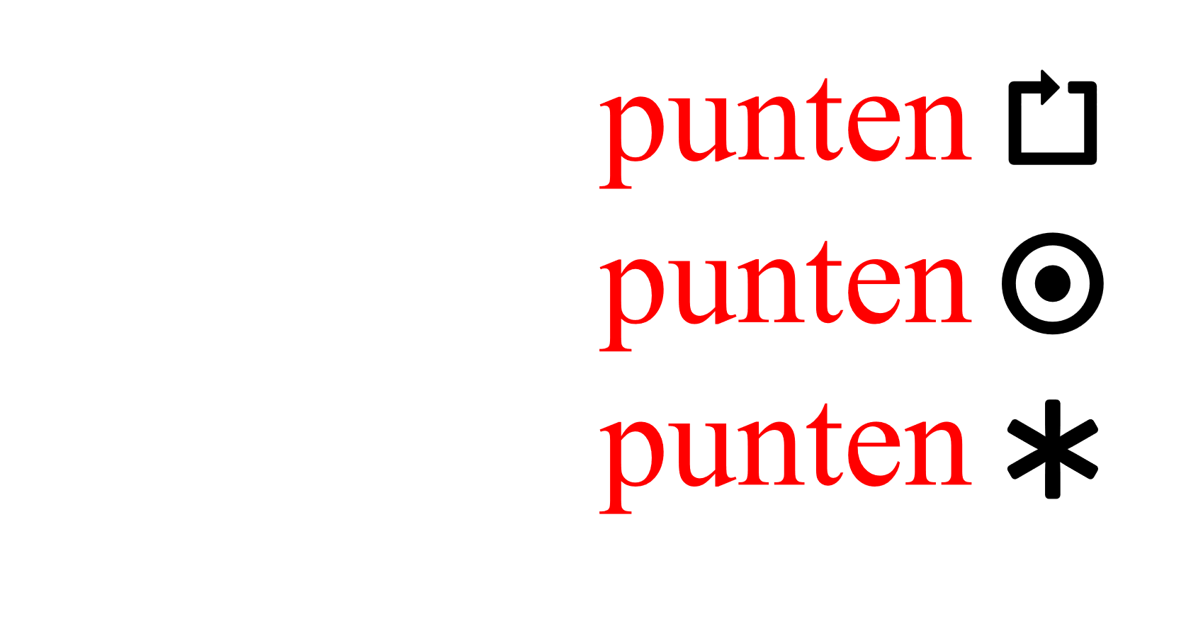
Testopgave Rechthoek DEFG (blz. 36)
0 – 1
2 – 3
4
Teken rechthoek DEFG met DE = 6 cm en DG = 3,5 cm.
Welke zijde is even lang als zijde DG?
Teken de diagonalen in de rechthoek
2p
Zie de tekening hiernaast.
G
F
Zijde EF is even lang als zijde DG.
1p
D
E
Zie de tekening hiernaast.
1p

